Slide 1
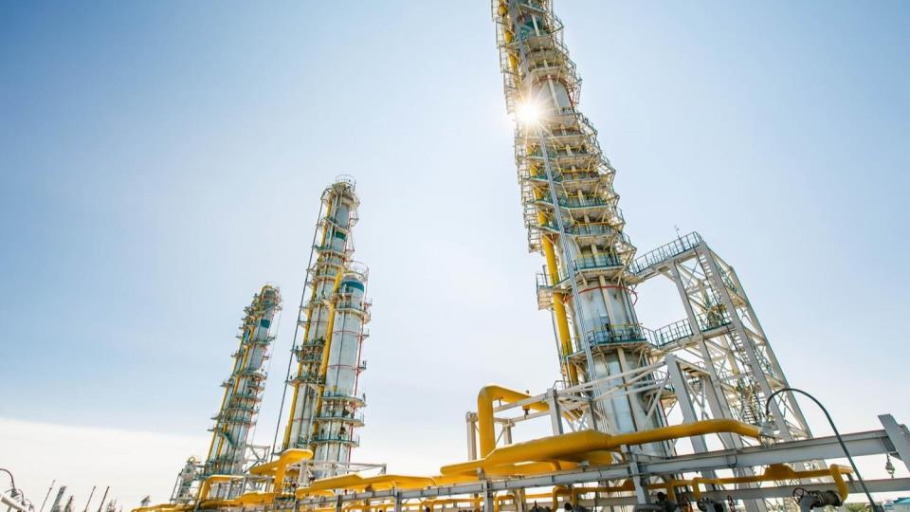
ОСОБЕННОСТИ МОЛЕКУЛЯРНОЙ АРХИТЕКТУРЫ ТРУБНОГО ПОЛИЭТИЛЕНА И ВЛИЯНИЕ ПАРАМЕТРОВ ТЕХНОЛОГИЧЕСКОГО ПРОЦЕССА НА КАЧЕСТВО ИЗДЕЛИЙ
Докладчики:
Екимов Александр Иванович,
Зуев Константин Владиславович
Группа переработки и развития продуктов
СИБУР ПолиЛаб

Slide 2
Содержание
Часть 1:
Молекулярное строение полиэтилена
Отличия молекулярной структуры трубного ПЭ от марок общего назначения
Преимущества бимодальных марок
Часть 2:
Деструкция ПЭ при повторной переработке
Типовые проблемы вторичного сырья
Описание изменений в структуре под действием негативных факторов
Часть 3:
Влияние температурных режимов на свойства труб
Влияние нарушений технологии переработки на свойства труб

Slide 3
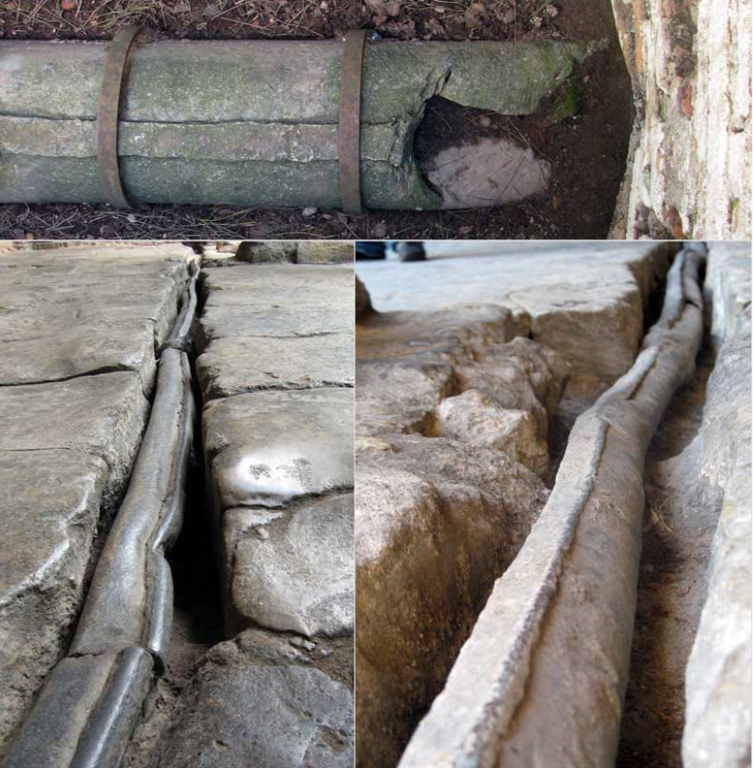
Трубы в древности
Первые трубы: в IV тыс. до н. э. Развитие древних цивилизаций потребовало современных средств транспортировки питьевой и технической воды из рек для обслуживания наиболее густонаселённых территорий, а также сбора дождевой воды и водоотведения.
Материалы: обработанные стволы бамбука (Китай); , с освоением керамики – гончарные трубы из обожжённой формованной глины. По мере развития металлургии возрастала роль металлических труб, имеющих перед деревянными и гончарными изделиями ряд технико-эксплуатационных преимуществ, прежде всего продолжительность срока эксплуатации и меньшие габариты. Древний Египет – медь (2500 г. до н. э.). Вавилон, Древний Рим – свинец.
Notes:
https://metalspace.ru/history-metallurgy/tom1/pipe/56-drevnejshie-truboprovody.html
Текст подсократить

Slide 4
Содержание
Часть 1:
Молекулярное строение полиэтилена
Отличия молекулярной структуры трубного ПЭ от марок общего назначения
Преимущества бимодальных марок
Часть 2:
Деструкция ПЭ при повторной переработке
Типовые проблемы вторичного сырья
Описание изменений в структуре под действием негативных факторов
Часть 3:
Влияние температурных режимов на свойства труб
Влияние нарушений технологии переработки на свойства труб

Slide 5
3 типа полиэтилена
Полиэтилен высокого давления (низкой плотности) - чистый ПЭ
Линейный полиэтилен низкой плотности - сополимер
Полиэтилен низкого давления (высокой плотности) - гомополимер или в большинстве случаев сополимер
ДЦР (длинноцепочечное разветвление) 1000-10000
углеродов
ПЭНП
Плотность = 915-935 кг/м³
~20 КЦР (короткоцепочечное разветвление)/1000
углеродов
или
~ 10 % по весу для сомономера C6
ЛПЭНП
Плотность = 900-939 кг/м³
0-6 КЦР/1000
углеродов
или
~ 1 % по весу для сомономера C6
ПЭВП
Плотность = 940-965 кг/м³
Notes:
ДЦР (длинноцепочечное разветвление)

Slide 6
Содержание
Молекулярное строение полиэтилена
Отличия молекулярной структуры трубного ПЭ от марок общего назначения
Преимущества бимодальных марок
Требования к трубам:
Высокая длительная гидростатическая прочность
Высокая стойкость к распространению трещин
Хорошая перерабатываемость, качество поверхности
Прочность расплава (в особенности для ТБД)

Slide 7
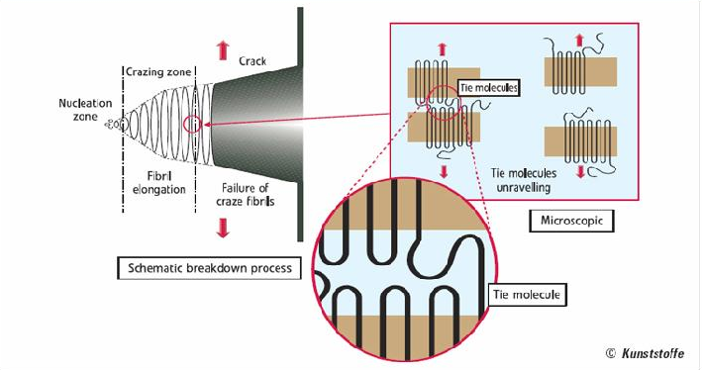
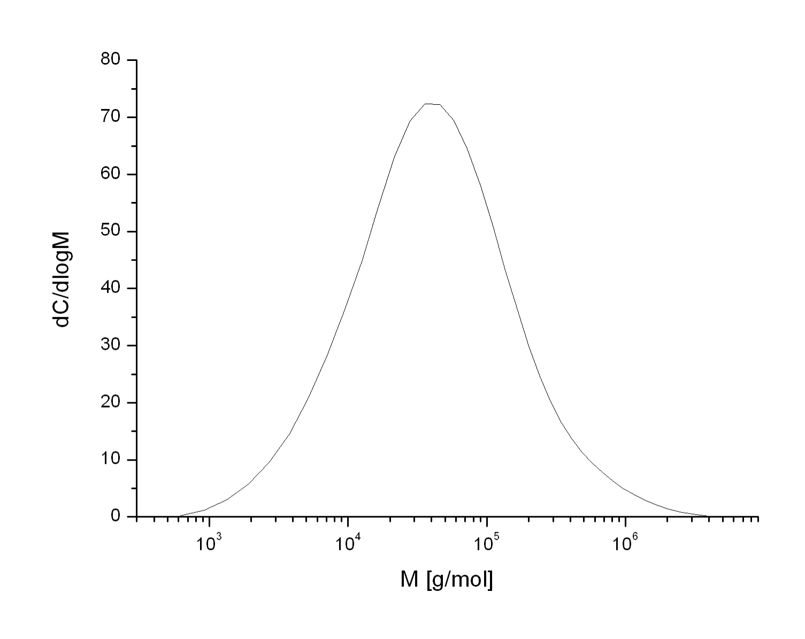
Молекулярная структура трубного ПЭВП
Комплексная структура:
  Распределение сомономера (короткоцепные ответвления SCB (бутен, гексен, октен…)
  Длинноцепные ответвления (LCB)
7

Slide 8
ПЭВП - различные типы продуктов
Бимодальн. – Mw/Mn ~ 20
Узкое - Mw/Mn ~ 3
Широкое - Mw/Mn ~ 10
Циглер
моно
Хром
моно
_{пеннивейт/дlogМ}
Бимодальный
молекулярная масса (Дальтоны)
На различных рынках требуются различные продукты ПЭВП
  ПЭВП = 45 % Cr + 35 % бимодальный катализатор Циглера + 20 % мономодальный катализатор Циглера

Slide 9
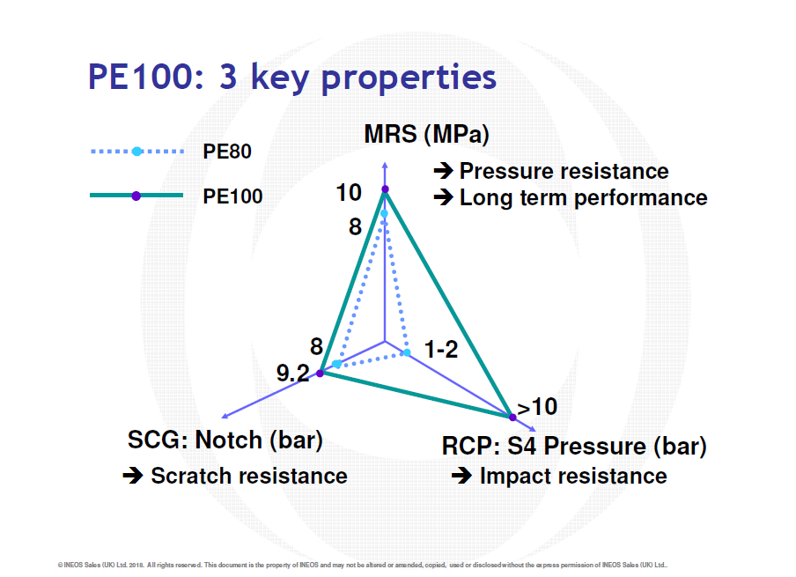
Основные виды трубных ПЭ высокой плотности.
ПЭ80 или ПЭ100?
ПЭ100 (Бимодальный) и ПЭ80 (мономодальный)
Стойкость к внутреннему давлению
Длительная гидростатическая прочность
Стойкость к надрезам
Ударная прочность
Источник: INEOS

Slide 10
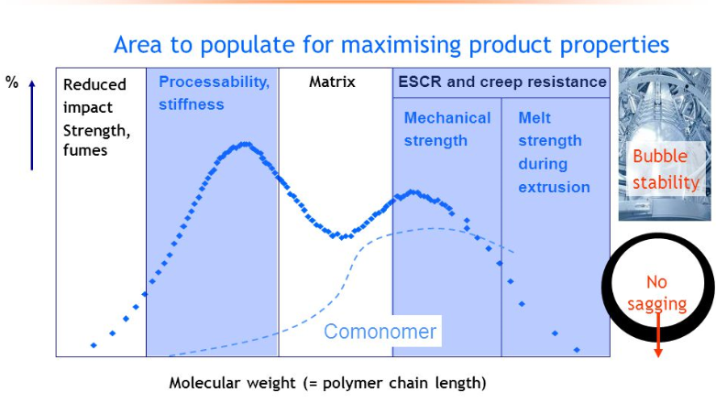
Молекулярная архитектура ПЭ-100.
Области управления основными свойствами бимодального ПЭ.
Низкая ударо-проч-ность, летучие
Перераба-тываемость, жесткость
Стойкость к растрескиванию
и ползучести
Механическая прочность
Прочность расплава при экструзии
Сомономер
Молекулярная масса (длина полимерной цепи)

Slide 11
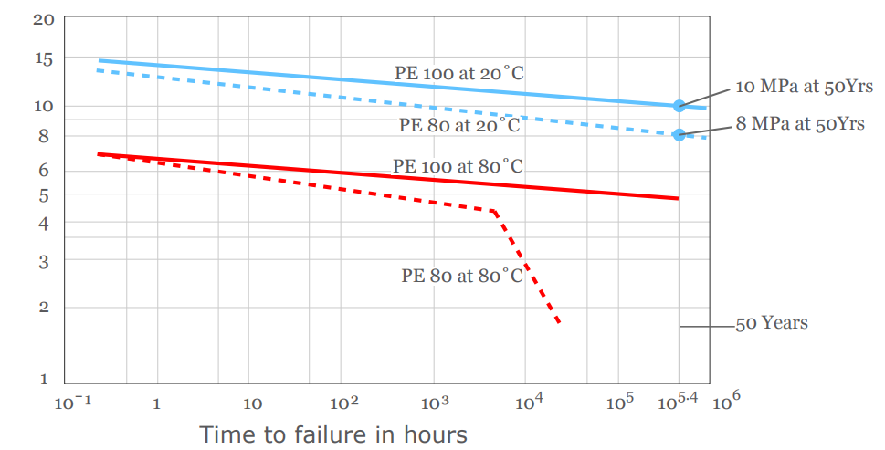
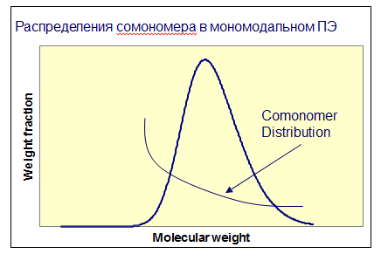
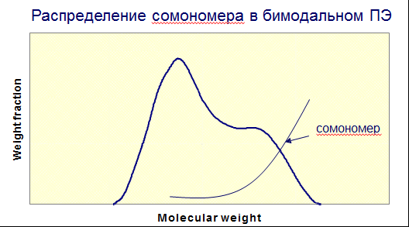
Преимущества бимодальных марок.
Кривые длительной гидростатической прочности ПЭ80 (мономодальный) и ПЭ100) бимодальный)

Slide 12
Молекулярная архитектура трубного ПЭ-100.
Области управления основными свойствами бимодального ПЭ.
Низкая ударо-проч-ность, летучие
Перераба-тываемость, жесткость
Стойкость к растрескиванию
и ползучести
Механическая прочность
Прочность расплава при экструзии
ПЭ100RC
Сомономер
Молекулярная масса (длина полимерной цепи)

Slide 13
Молекулярная архитектура трубного ПЭ-100.
Области управления основными свойствами бимодального ПЭ.
Низкая ударо-проч-ность, летучие
Перераба-тываемость, жесткость
Стойкость к растрескиванию
и ползучести
Механическая прочность
Прочность расплава при экструзии
ПЭ100
LS
Сомономер
Молекулярная масса (длина полимерной цепи)

Slide 14
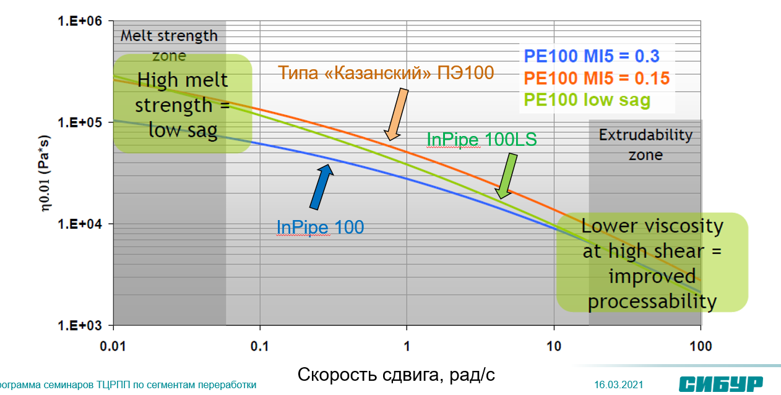
Молекулярная архитектура трубного ПЭ-100.
ПЭ2НТ11-9, PE6PP32
Скорость сдвига, рад/с

Slide 15
Преимущества бимодальных марок ПЭ
Реология расплавов для (перерабатываемость)
Повышенная прочность расплава
  мономодальный ПЭ (Cr)
  бимодальный ПЭ (ZN)
  высокая
  Вязкость
  натяжение
  релаксаци
  релаксаци
  релаксация
Повышенная
технологичность
  низкая
Статистические, разветвленные спирали, очень высокое сопротивление
упорядоченные спирали
очень низкое сопротивление
  низкая
  Скорость сдвига
  высокая

Slide 16
Содержание
Молекулярное строение полиэтилена
Отличия молекулярной структуры трубного ПЭ от марок общего назначения
Преимущества бимодальных марок
Требования к трубам:
Высокая длительная гидростатическая прочность: ММР, LCB
Высокая стойкость к распространению трещин: SCB, тип и % сомономера
Хорошая перерабатываемость, качество поверхности: ММР (бимодальность)
Прочность расплава (в особенности для ТБД): ММР (бимодальность)

Slide 17
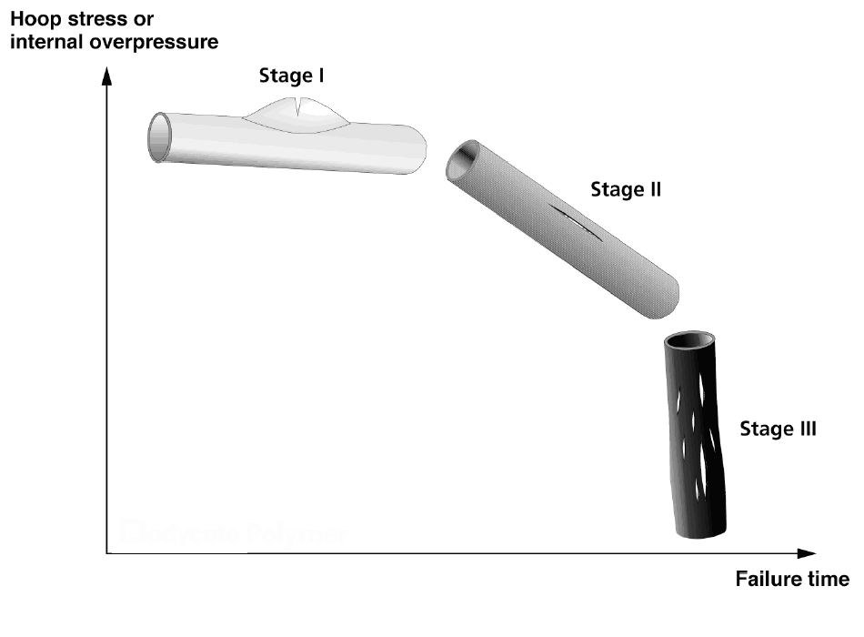
Механизм разрушения трубы при гидростатическом напряжении
Стадия I: пластичное разрушение: осевые напряжения локально превышают предел текучести полимера с возникновением пластической деформации;
Стадия II: в основном хрупкое разрушение, вклад вносит термоокислительная деструкция, растрескивание происходит до достижения предела текучести («механическое колено»).
Стадия III: химическая деструкция – конец жизни полимера. Все стабилизаторы израсходованы. Растрескивание уже не зависит от нагрузки. Материал стал хрупким («химическое колено»)
Напряжение в стенке трубы
Время до разрушения

Slide 18
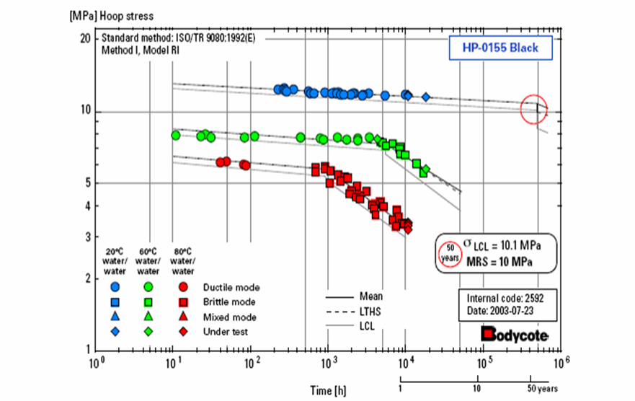
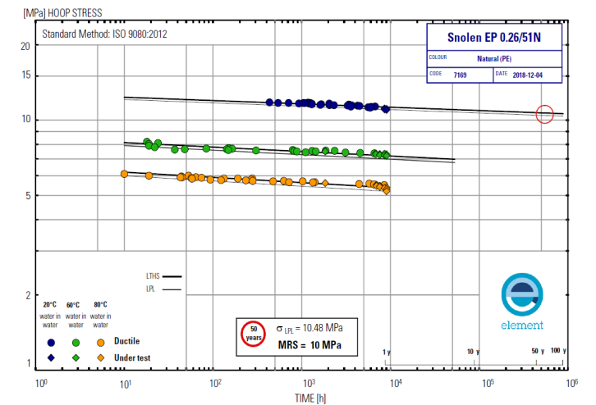
Сопротивление старению
Сопротивление старению является основной проблемой в областях применения трубной продукции
Преждевременные хрупкие разрушения могут привести к нарушению гарантии срока службы в течение 50 (или 100) лет при номинальном давлении и возникновению претензий
  т.е. материал PE100 действительно имеет класс PE100 при условии, что на кривой экстраполяции длительной прочности не наблюдается “изгибов”
Все ли партии
будут соответствовать
классу PE100?
Пластическое
разрушение
OK
Охрупчивание
Недопустимо!

Slide 19




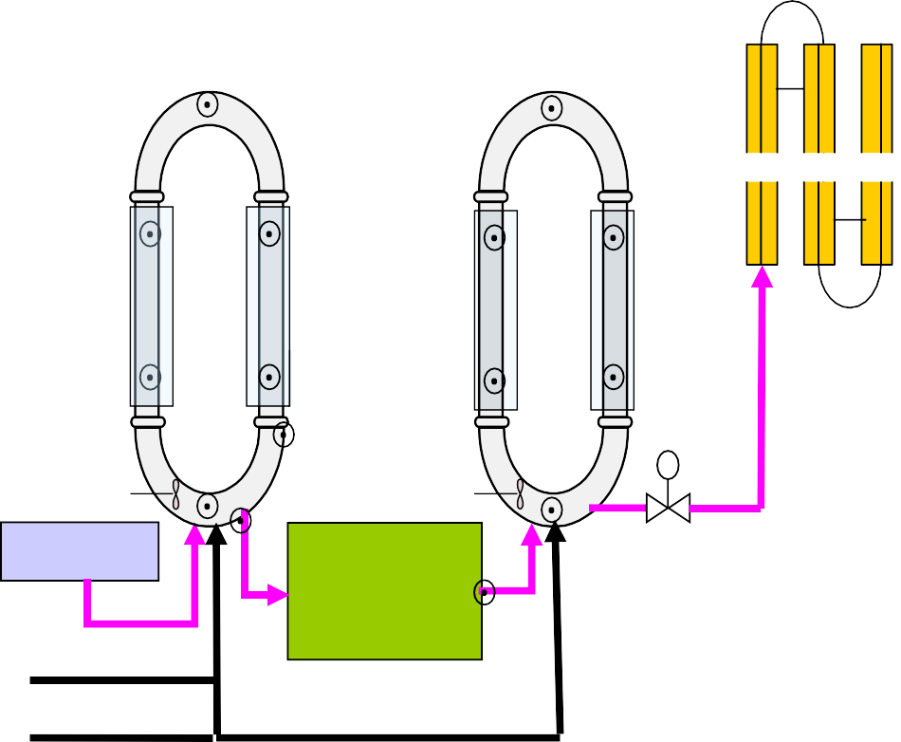
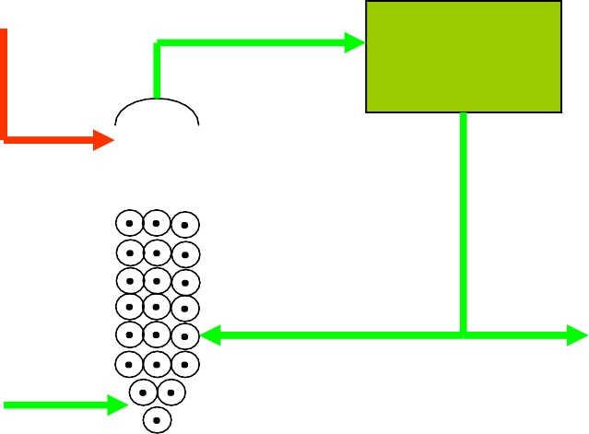

Innovene™ S – схема процесса получения бимодального ПЭВП
95% углеводорода возвращается в цикл
Сепаратор высокого давления
Рекуперация растворителя
Подогреватель суспензии
FL
2 реактора последовательно
азот
Подготовка полуфабриката
Этилен
Сомономер
водород
катализатор
В экструдер
Этилен
растворитель
водород

Slide 20
Одним из значимых параметров входного контроля сырья, является содержание летучих веществ.
Технология, используемая для производства PE HD 03490 PE и PE HD 03594 PE, и применение специальных марок технического углерода (P-type) вкупе с узлом органолептики позволяет производить материал, полностью соответствующий требованиям нормативной документации, позволяющий оптимизировать время сушки при соблюдении условий хранения, и, как следствие являющийся более выгодным как с точки снижения энергозатрат, так и с точки зрения планирования производства.

Slide 21
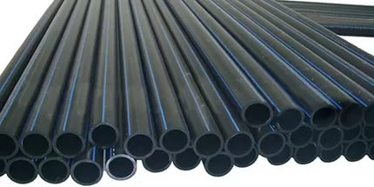
История и классификация сырья для ПЭ-труб
ПЭНП
(PE32, PE40)
На рынке уже нет
ПЭВП
(PE63)
Cr
ПЭСП (PE80)
ПЭВП (мономодальный PE80)
Cr
ПЭСП (бимодальный PE80)
ПЭВП (бимодальный PE80, PE100
ZN
PE100
HD03594 PE (ZN), ПЭ2НТ11-9 (металлоцен)
ПЭВП
(PE100 LS)
Марка ЗСНХ:
HD02604 PE
(ZN)
PE100 RC
Марка ЗСНХ:
HD03594 RC
(ZN)
PE112
(ограни-ченно)
PE 125…..
Свойства материала
1970-е
1980-е
1990-е
2000-е
2010-2020-е …
Классификация | MRS (50 лет, 20 ˚С), МПа | PN (вода, +20 С), бар Труба SDR11 | МОР (газ, при 20С), МПа (бар) Труба SDR11
PE-63 | 6,3 | 10 | Не применяется для газа
PE-80 | 8 | 12,5 | 0,6 (6)
PE-100 | 10 | 16 | 1,2 (12)

Slide 22
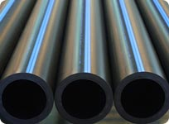
Основные свойства напорных труб из ПЭ100, преимущества технологии INEOS
Стойкость к внутреннему давлению - Базис для классификации PE100
Стандарты ISO
1 поколение PE100
2 поколение PE100
Ключевой показатель для газовых труб!
Источник: INEOS
Стойкость к надрезам
Ударная прочность (RCP)
Innovene™ S PE100
более, чем в 10 раз
превышают требования ISO
Innovene™ S PE100
Риск растрескивания
практически устранен.
20.12.2022
Notes:
Добавить MRS Ineos

Slide 23
Содержание
Молекулярное строение полиэтилена
Отличия молекулярной структуры трубного ПЭ от марок общего назначения
Преимущества бимодальных марок
Требования к трубам:
Высокая длительная гидростатическая прочность: ММР, LCB
Высокая стойкость к распространению трещин: SCB, тип и % сомономера
Хорошая перерабатываемость, качество поверхности: ММР (бимодальность)
Прочность расплава (в особенности для ТБД): ММР (бимодальность)
Применимость выдувных марок (273-83, HD10530) для труб: только ПЭ-63, ненапорное применение.

Slide 24
Часть вторая: влияние вторичного сырья в производстве труб.

Slide 25
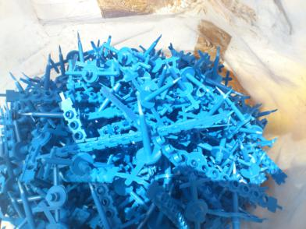
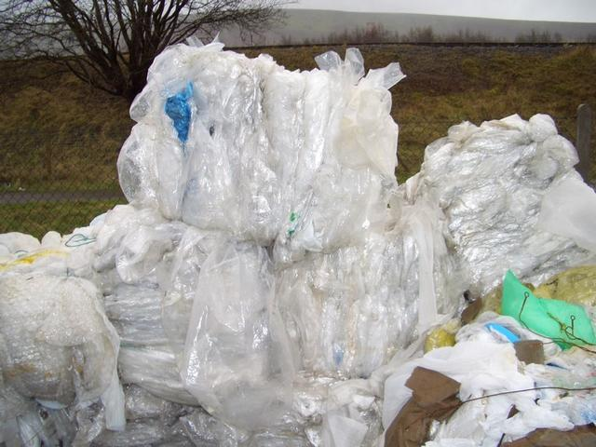
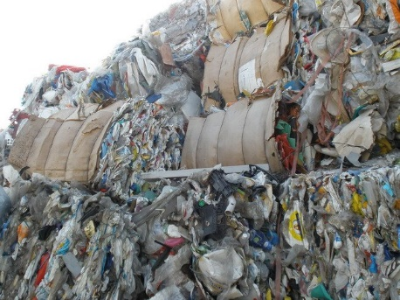
Вторичное сырье – что это?
Материал,
прошедший переработку
Возвратные (производственные) отходы
Вторичное сырье
Post-industrial,
Post-commercial
Post-consumer

Slide 26
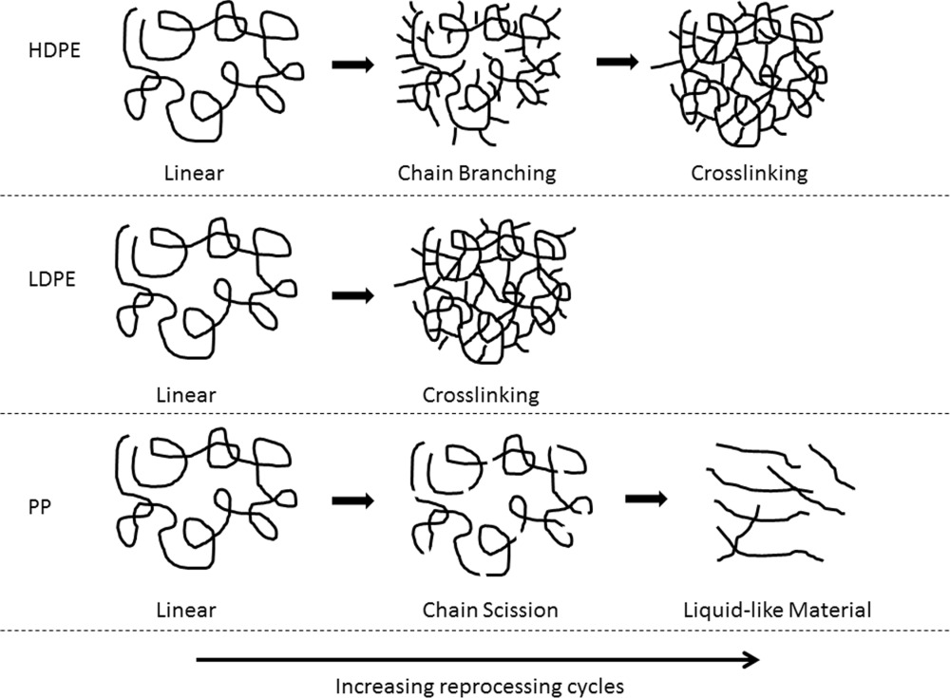
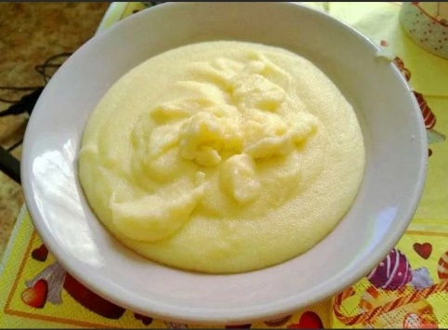
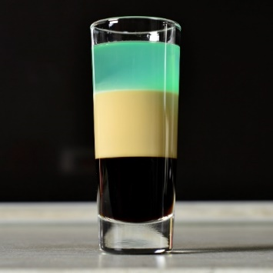

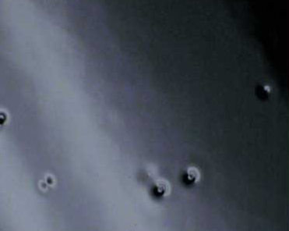
Чем вторичный полимер хуже первичного?
Механизм сшивки макромолекул
Механизм обрыва макромолекул

Slide 27
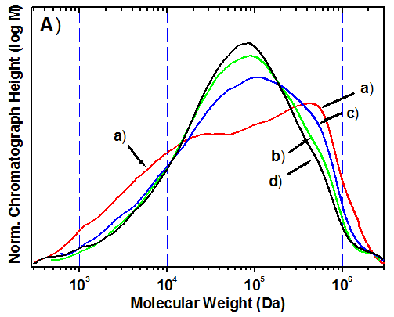
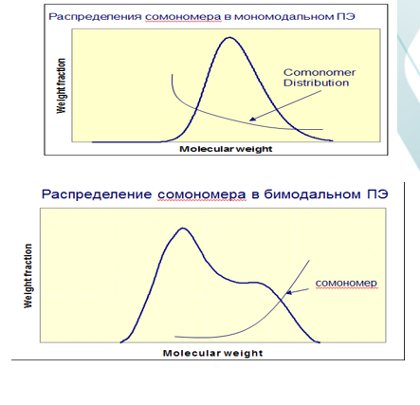
Как изменяется структура полимера?
первичный PE100
смесь первичного PE100 (80%) и собственного переработанного материала
собственный переработанный материал
вторичный ПЭ

Slide 28
Что еще?
Остаточные загрязнения
Земля
Металл
Пластик
Дерево
Бумага

Slide 29
Что еще?
Остаточные загрязнения
Концентраторы напряжений
температура
Пористость (летучие)
ориентация
Пористость (кавитация)

Slide 30
Часть третья:
Факторы, влияющие на свойства труб.

Slide 31
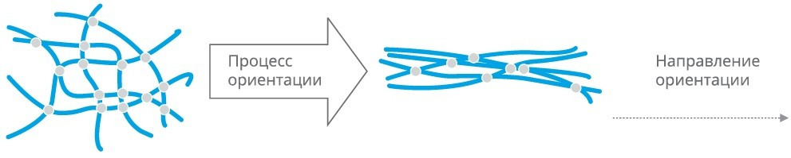
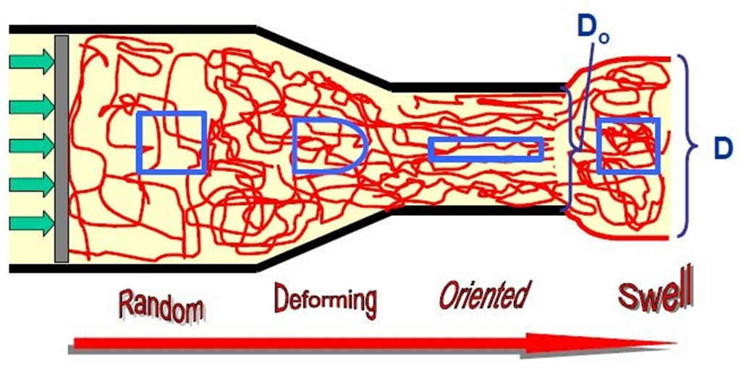
Ориентация полимеров в процессе формования

Slide 32
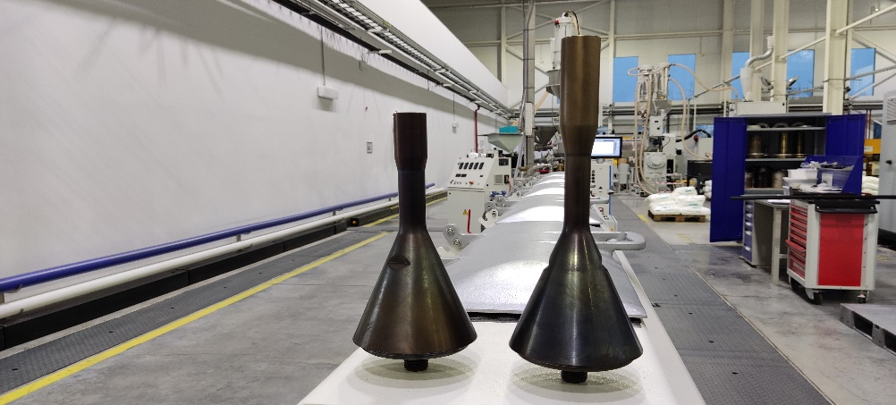
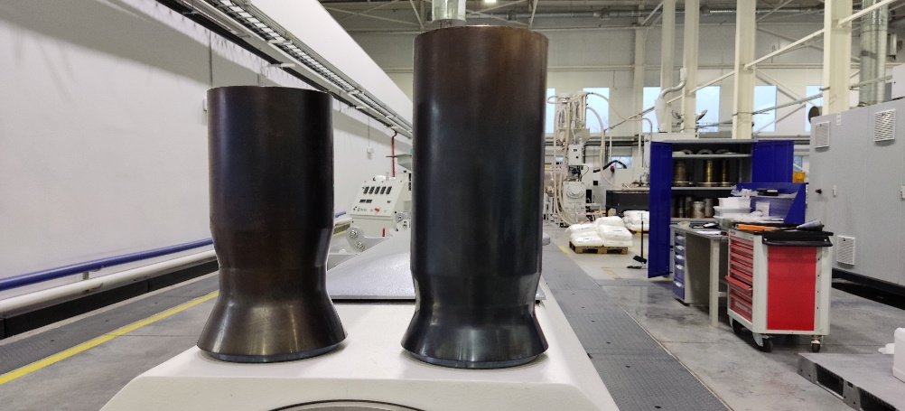
Разница между оснастками PP-R и HDPE
Оснастки, предназначенные для производства труб из различных полимеров, имеют значительные отличия. Особенно это заметно по соотношению сечения канала к его длине.
Трубы, получаемые с использованием неподходящей оснастки, будут иметь значительные отличия в прочностных характеристиках.
Запилить таблицу сравнения размеров

Slide 33
Разница между оснастками PP-R и HDPE
Для иллюстрации эффекта снижения прочности, были произведены трубы с некорректно подобранной оснасткой – предназначенной для производства труб из полипропилена:
1) 110/11 полученные на оснастке предназначенной для HDPE
2) 110/11 полученные на оснастке предназначенной для PP-R
Полученные образцы были испытаны на удлинение, образцы полученные с нарушением технологии показали значительное снижение прочностных характеристик.
Все трубы были изготовлены из материала PE HD 03594 PE, на сопоставимых режимах переработки.

Slide 34
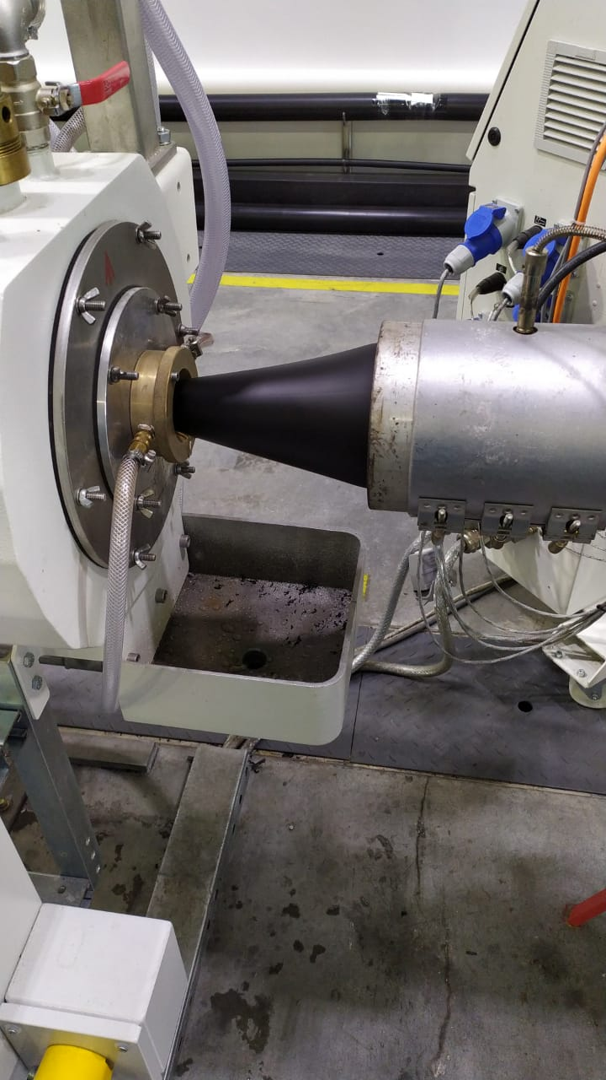
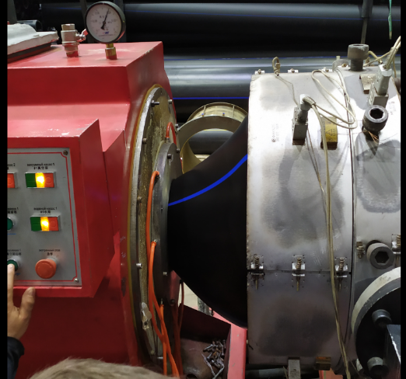
Вытягивание труб

Slide 35
Вытягивание труб
Для иллюстрации негативного эффекта, были произведены трубы:
1) D32 SDR11 без нарушения технологии
2) D32 SDR11, полученная на оснастке для трубы D110
Все трубы были изготовлены из материала PE HD 03594 PE на сопоставимых режимах переработки

Slide 36
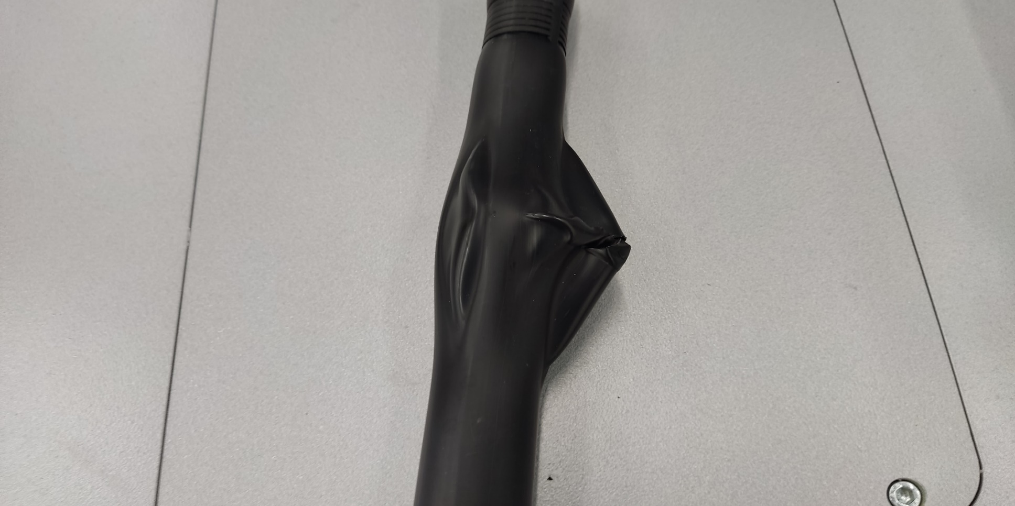
Вытягивание труб

Slide 37
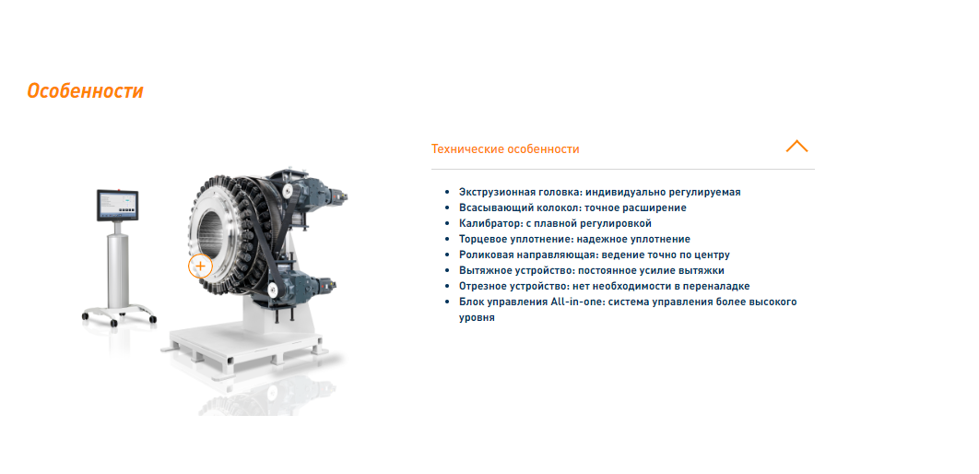
Одним из способов решения данной проблемы могут стать новейшие технические разработки в области экструзии труб.
Например, технология QuickSwitch от компании KraussMaffei позволяет изменять диаметр и SDR производимых труб без остановки производства.
https://www.kraussmaffei.com/ru/products/tekhnologiia-quickswitch

Slide 38
«Альтернативные» технологии получения труб

Slide 39
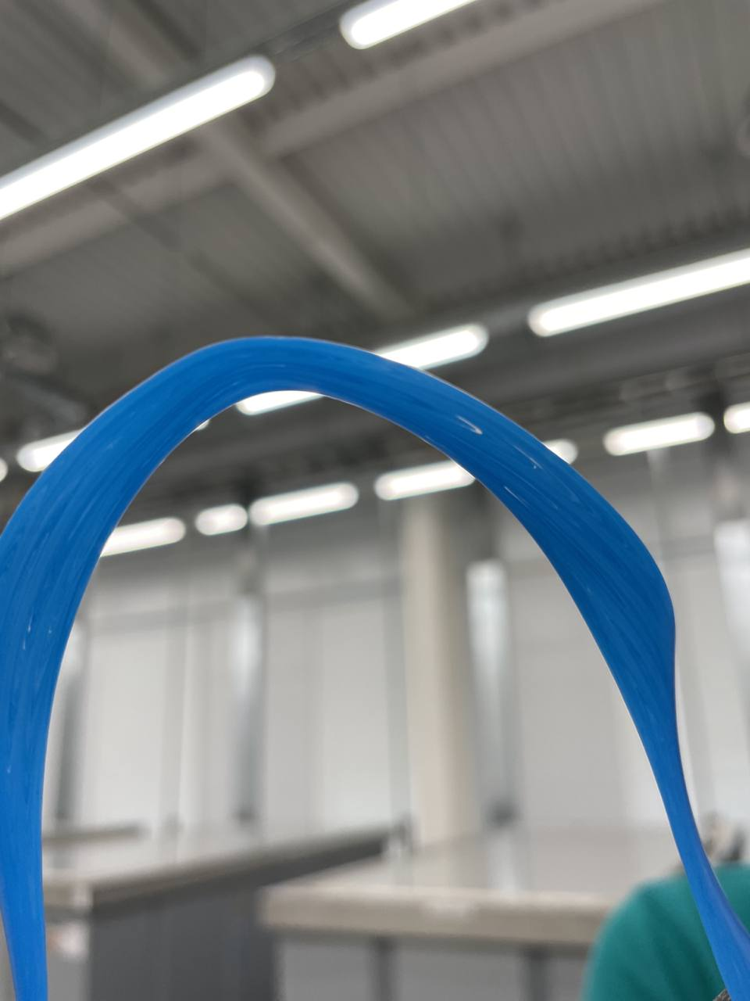
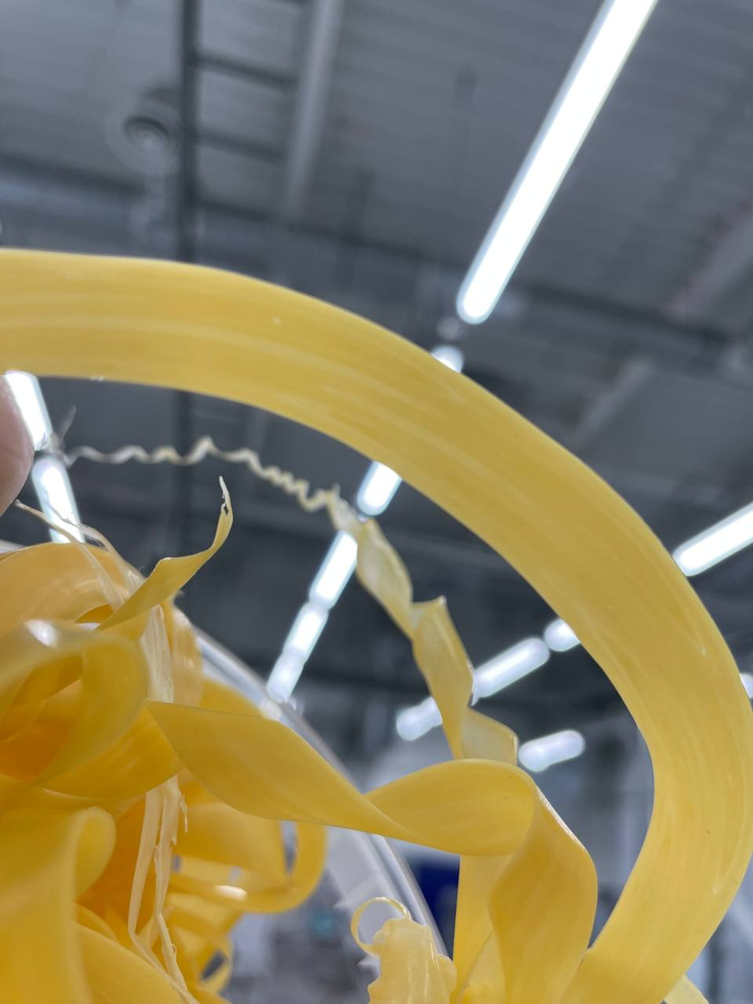
Недостаточная гомогенизация пигмента в трубе

Slide 40
Особенности формирования негомогенной структуры расплава
https://doi.org/10.1007/s40194-020-00948-6

Slide 41
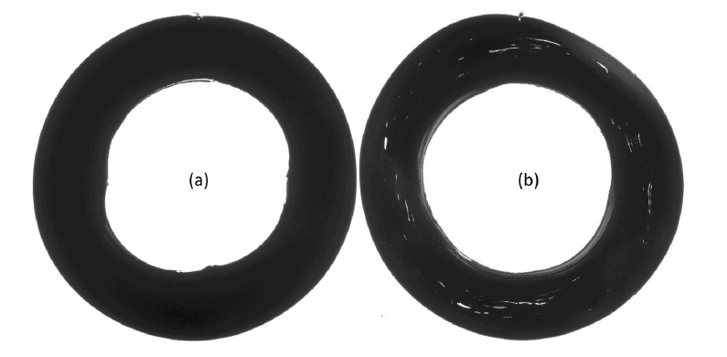
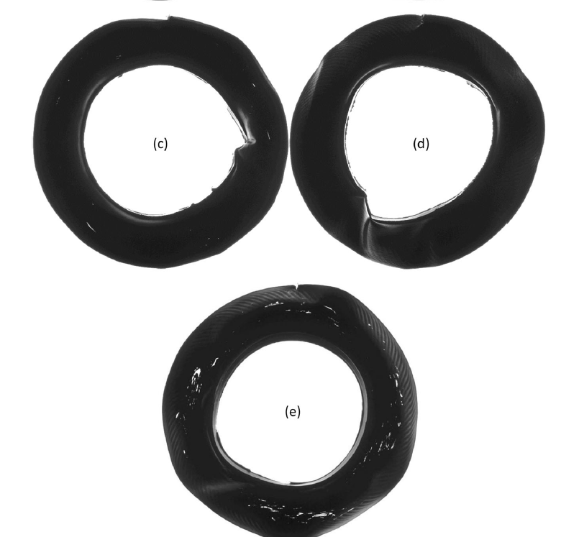
Влияние недостаточной гомогенизации на качество сварных соединений
№ образца | Материал | Производительность, кг/ч
1 | Саженаполненный ПЭ100 | 115
2 | Натуральный PE100 + КТУ | 115
3 | Натуральный PE100 + КТУ | 95
4 | Натуральный PE100 + КТУ | 70
5 | Натуральный PE100 + КТУ | 115
Изделие – трубы D110, толщина стенки – 22 мм. Срезы с торцов трубы толщиной 250 мкм
https://doi.org/10.1007/s40194-020-00948-6

Slide 42
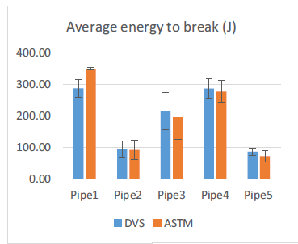
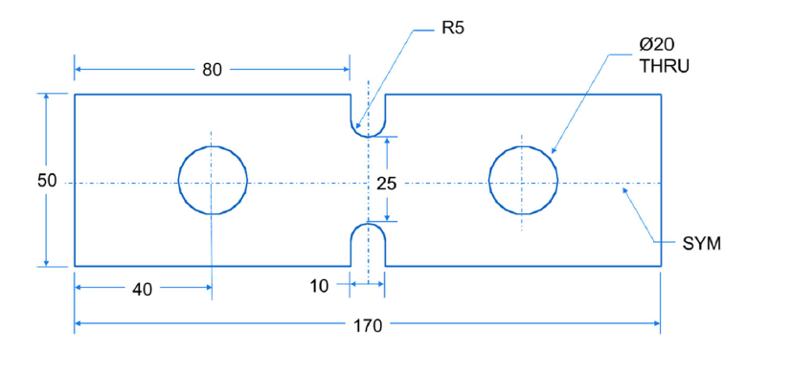
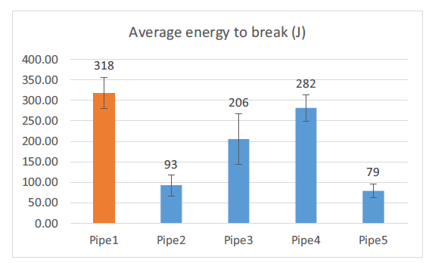
Влияние недостаточной гомогенизации на качество сварных соединений
№ образца | Материал | Производительность, кг/ч
1 | Саженаполненный ПЭ100 | 115
2 | Натуральный PE100 + КТУ | 115
3 | Натуральный PE100 + КТУ | 95
4 | Натуральный PE100 + КТУ | 70
5 | Натуральный PE100 + КТУ | 115
WIS 4-32-08 states that energy to break per cross-sectional area values above 300 kJ/m2 are expected to be satisfactory

Slide 43
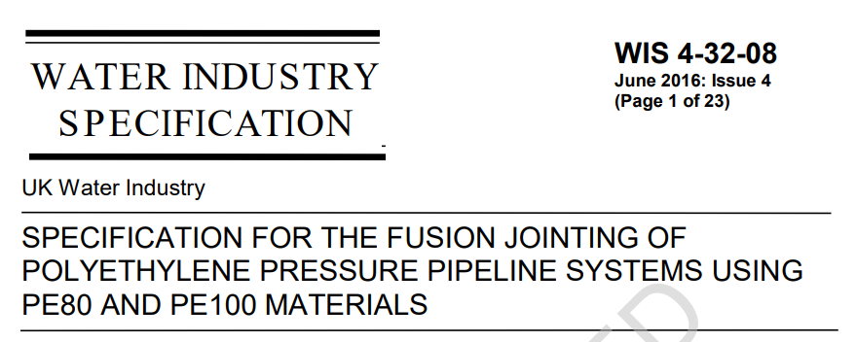

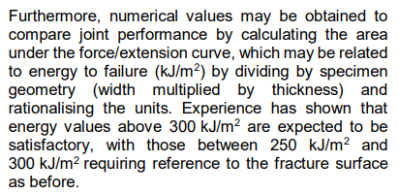
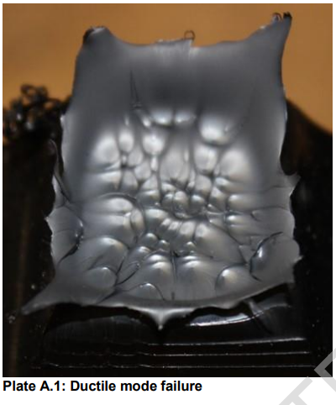
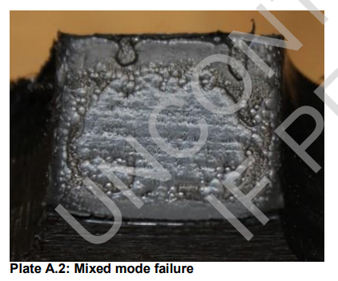
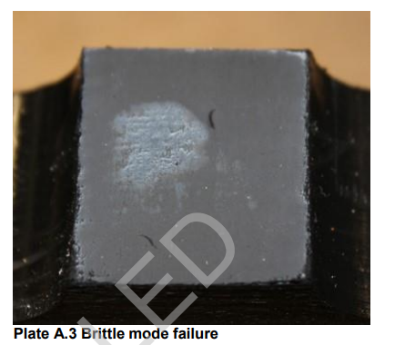
WIS 4-32-08 – Water industry standard «Specification for the fusion jointing of polyethylene pressure pipeline systems using PE80 and PE100 materials»

Slide 44


СПАСИБО ЗА ВНИМАНИЕ
siburpolylab

